Slide 1
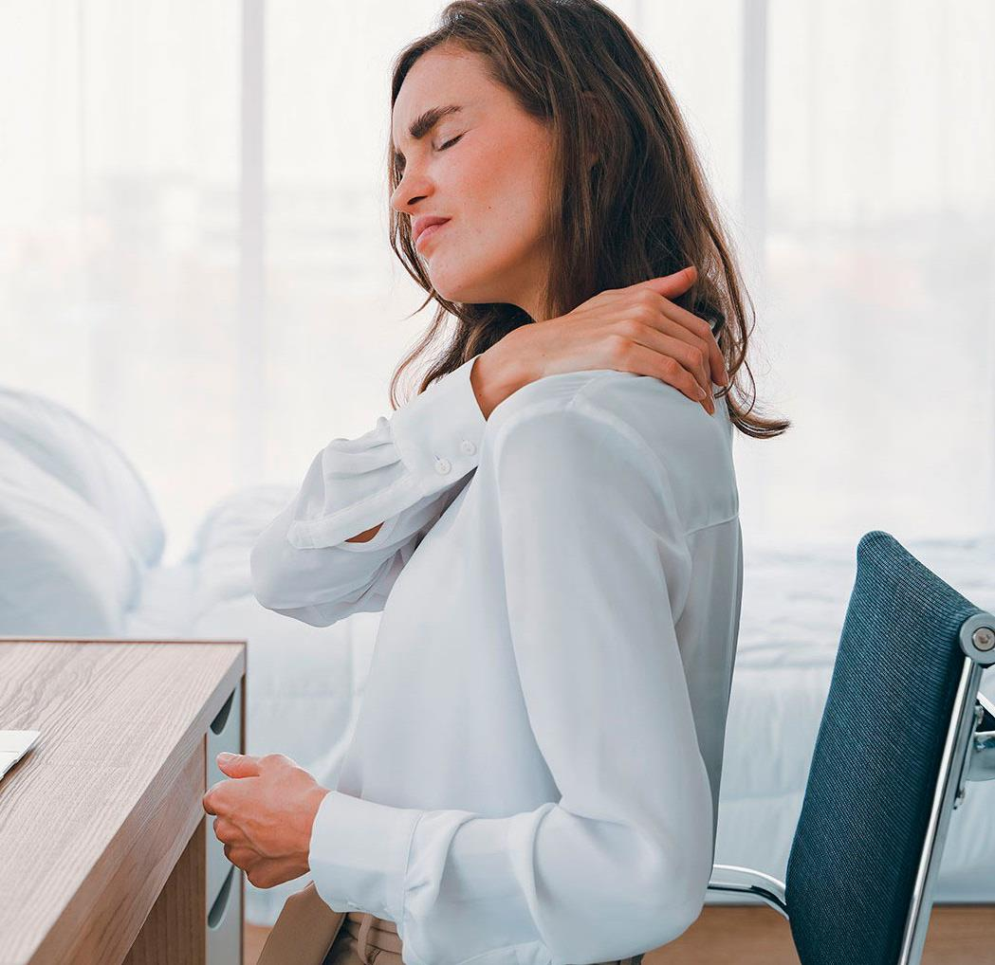

ERGONOMÍA Y AUTOCUIDADO EN EL TRABAJO
Charla / Presencial
Notes:
El relator se preocupa de preparar todo lo necesario para el inicio del curso:
• Data.
• Computador.
• Sonido conectado y probado.
• Sillas y mesas, si fuera necesario.
• Temperatura de la sala.
• Saber dónde están ubicadas las salidas de emergencia.
• Saber dónde están los baños.
• Tener la lista de asistencia.
A continuación señalaremos los pasos que el facilitador debe seguir según protocolo ACHS:
1. Dar la bienvenida al Curso Fatiga Mental, dictado por Asociación Chilena de Seguridad, institución a la cual representa el relator.
2. Presentación del facilitador: «Mi nombre es (Indicar Nombre).»
3. Señalar profesión, experiencia laboral y OTEC con la cual trabaja .El relator se presenta, detallando su nombre.

Slide 2
Expectativas del curso
¿Qué esperan del curso?

Slide 3
Objetivos del curso
Los participantes serán capaces de:
OBJETIVO DE APRENDIZAJE
PÚBLICO OBJETIVO
Aplicar medidas preventivas y de autocuidado durante su jornada laboral, conforme a los criterios establecidos por la ACHS.
Ser trabajador de empresas que se encuentra adheridas a la ACHS.

Slide 4
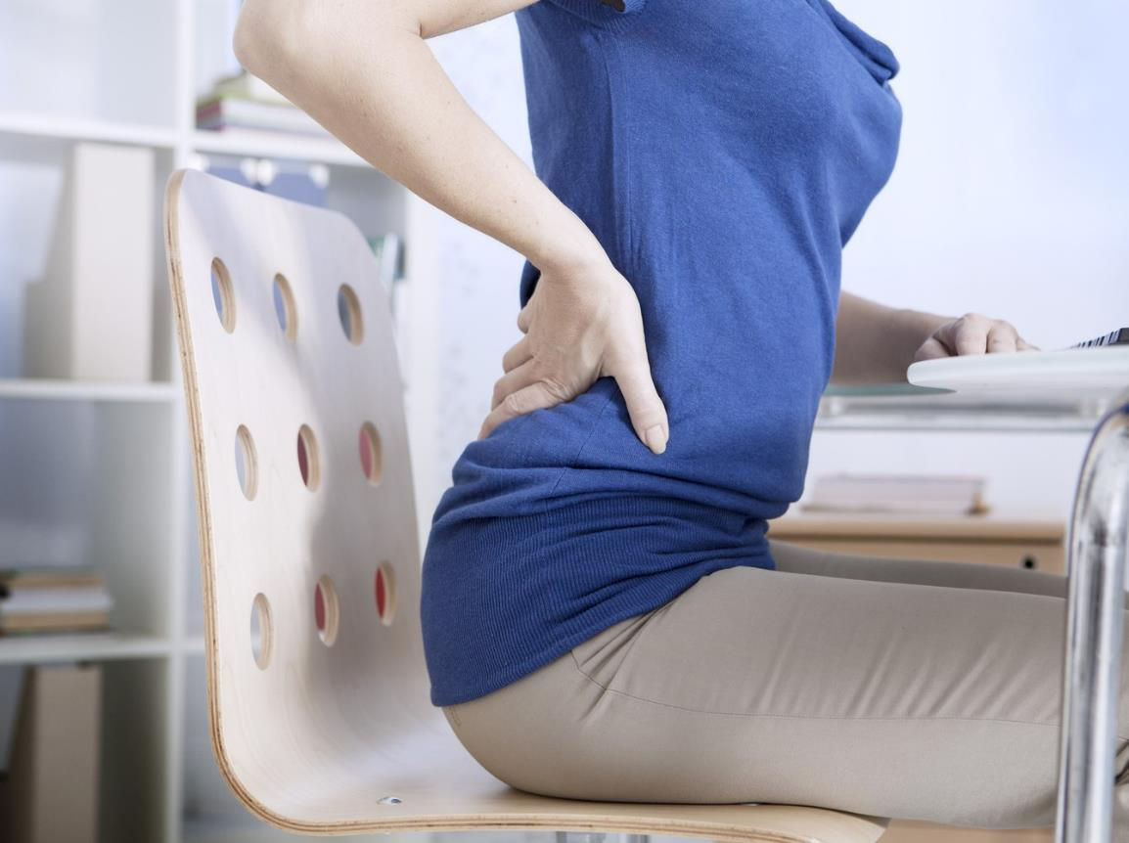
¿Qué es la ergonomía?
Conocimiento interdisciplinario que, aplicado al trabajo humano, permite la óptima eficacia productiva en condiciones de máximo bienestar psíquico, biológico, social y ambiental (Asociación Chilena de Seguridad).
La adaptación del puesto de trabajo al trabajador
El trabajo es fuente de salud y nos permite:
Tener sentido de pertenencia.
Contacto social.
Desarrollar recursos personales.
Adquirir bienes y servicios.
Actividad física y mental.
Notes:
¿Qué es la Ergonomía?
ACHS entiende la Ergonomía como: conocimiento interdisciplinario que aplicado al trabajo humano, permite la óptima eficacia productiva en condiciones de máximo bienestar, psíquico, biológico, social y Ambiental.
En términos simples, entenderemos la Ergonomía como la adaptación del puesto de trabajo al trabajador.
El trabajo es fuente de salud, éste nos permite:
Sentido de pertenencia.
Contacto social.
Desarrollo de recursos personales.
Adquisición de bienes y servicios.
Actividad física y mental.

Slide 5
Ergonomía y ejes de análisis
Factores
Ergonómicos
Factores
Ambientales
Ruido
Iluminación
Confort Térmico
Vibración
Factores
Carga de Trabajo
Carga Física de Trabajo
Carga Mental de Trabajo
Notes:
Clasificación de los factores ergonómicos
No se incluyó contenido, solo el esquema

Slide 6
Interrelaciones en el sistema de trabajo
Se refiere a cómo se relaciona y afectan el estado o comportamiento físico, mental y fisiológico, así como las variables del entorno del ambiente de trabajo, a las personas.
MEDIOS
ESPACIO DE TRABAJO
PERSONA
AMBIENTE
ORGANIZACIÓN
Notes:
Interrelaciones en el sistema de trabajo
Cómo se relacionan y afectan el estado o comportamiento físico, mental y fisiológico, así como las variables del entorno del ambiente de trabajo, a las personas

Slide 7

Análisis ergonómicos
Las cinco preguntas básicas que debo analizar para reconocer riesgos ergonómicos en mi trabajo.
¿Qué hace el trabajador/a?
¿Cómo lo hace?
¿Con qué lo hace?
¿Por qué lo hace?
¿Quién lo hace?
Notes:
Análisis ergonómicos:
Cosas básicas que debo analizar para reconocer riesgos ergonómicos en mi trabajo
Las cinco preguntas básicas son:
¿Qué hace el trabajador?
¿Cómo lo hace?
¿Con qué lo hace?
¿Por qué lo hace?
¿Quién lo hace?
Secuencia metodológica para los análisis ergonómicos

Slide 8
Efectos de la ergonomía sobre los trabajadores y la organización
Sobre los trabajadores
Ergonomía
Sobre la Organización
Seguridad y Salud
Funcionalidad
Productividad
Eficacia
Calidad
Fiabilidad
Notes:
Efectos de la ergonomía sobre los trabajadores y la organización.
No se incluyeron contenido, solo el esquema

Slide 9

Normativa vinculada a temas de ergonomía
Ley 16.744: Ley de Accidentes y Enfermedades Profesionales.
D.S. N°594:
* Factores Físicos (Ruido, vibración, iluminación, etc.).
* Factores Carga Física (Movimiento repetitivo, posturas, fuerza).
Ley 20.001: Peso Máximo de Carga Humana.
Ley 19.404: Trabajo Pesado.
Ley 20.940: referido a “pactos sobre condiciones especiales de trabajo”. Orden Nº 6084/97.
Ley 20.949: Reduce peso a manipular de 50 a 25 kg en hombres y 20 kg en mujeres y menores 18 años.
Ley 21.220: Modifica el código del trabajo en materia de trabajo a distancia.
Notes:
Normativa vinculada a temas de ergonomía:
Ley 16.744: Ley de Accidentes y Enfermedades Profesionales
D.S. N°594: Factores Físicos (Ruido, vibración, iluminación, etc.)
Factores Carga Física (Movimiento repetitivo, posturas, fuerza)
En el Diario Oficial del 22 de febrero de 2011 se publicó una modificación del Decreto Supremo Nº 594 que incorpora los trastornos musculo esqueléticos de origen laboral que afectan a la extremidad superior y se inicia su aplicación desde octubre de 2012.
¿Que es el protocolo TMERT?
(TMERT: Trastornos Musculo esqueléticos Relacionados al Trabajo, Extremidades Superiores)
- Normativa legal que entrega criterios y directrices para la prevención y control de los TME de extremidades superiores.
- Identifica y Evalúa los factores de riesgo biomecánicos (repetición, postura, fuerza) y tiempos de recuperación/descanso.
….y además levanta información relacionada con riesgo psicosociales/organizacionales.
Ley 20.001: Peso Máximo de Carga Humana
Ley 19.404: Trabajo Pesado (Facilitador debe señalar que esta ley está fuera del ámbito de la mutualidad a diferencia de las anteriores, regulada por el Ministerio del Trabajo y Prev. Social)

Slide 10
Clasificación de los factores ergonómicos
Factores
Ergonómicos
Factores
Ambientales
Ruido
Iluminación
Confort Térmico
Vibración
Factores
Carga de Trabajo
Carga Física de Trabajo
Carga Mental de Trabajo
Notes:
Clasificación de los factores ergonómicos. El facilitador explicará cada uno de los factores ergonómicos, los cuales al inicio de la presentación solo fueron mencionados. En esta lámina dará una explicación general para que los participantes puedan realizar el ejercicio que viene a continuación.

Slide 11
Factores ambientales
Ambiente sonoro (ruido)
1
2
Como referencia de confort para considerar un ruido molesto nos basaremos en el D.S. 594.
Nivel máximo permitido en 8 horas de jornada laboral: 85 db.
A mayor ruido, debe ser menor la jornada laboral.
Métodos
de trabajo que reduzcan la exposición al ruido
La concepción y disposición de los lugares de trabajo
¿CÓMO REDUCIR RIESGOS DERIVADOS DEL RUIDO?
4
3
Equipos de protección
personal
Formación y entrenamiento
Notes:
Factores Ambientales
1. Ambiente sonoro (Ruido)
Como referencia de confort para considerar un ruido molesto nos basaremos en el D.S. 594
Nivel máximo permitido en 8 hrs. de jornada Laboral : 85 db
A mayor ruido, debe ser menor la jornada laboral

Slide 12
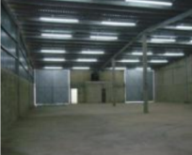
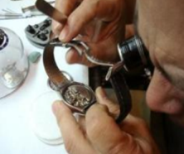
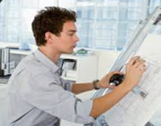
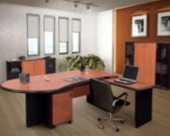

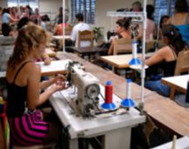
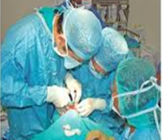
Factores ambientales
Ambiente lumínico
Una iluminación adecuada es aquella que permite distinguir las formas, los colores, los objetos en movimiento, apreciar los relieves y que asegure el confort visual.
a) Niveles mínimos de iluminación, recomendados para los lugares de trabajo.
150 LUX
2.000 LUX
500 – 1.000 LUX
300 – 750 LUX
5.000 LUX
500 – 1.000 LUX
20.000 LUX
Notes:
Factores Ambientales
2. Ambiente lumínico
Una iluminación adecuada es aquella que permita distinguir las formas, los colores, los objetos en movimiento, apreciar los relieves y que asegure el confort visual.
a)- Niveles mínimos recomendados de iluminación en los lugares de trabajo

Slide 13
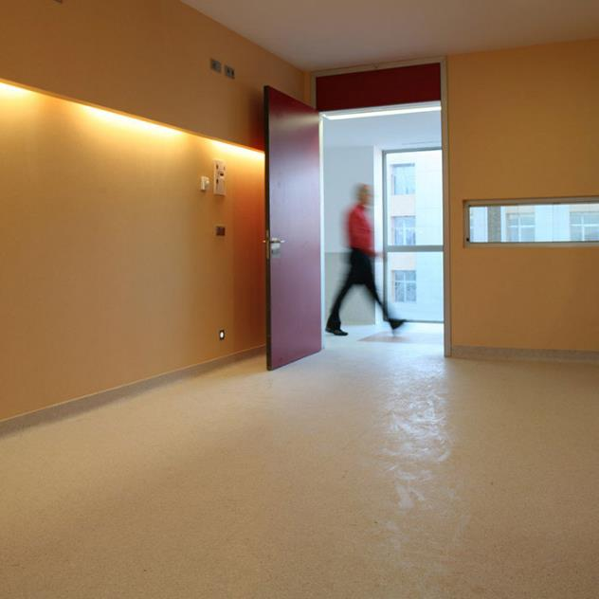
Factores ambientales
Ambiente lumínico
b) Cómo se reducen los riesgos derivados de una inadecuada iluminación:
Ventanas orientadas en forma perpendicular respecto al plano de la pantalla.
Utilizar la regulación del modo brillo/contraste.
Contribución de luz natural.
Evitar las superficies reflectantes.
Cantidad y distribución de luminarias en los puestos de trabajo.
Notes:
Factores Ambientales
2. Ambiente lumínico
b)-Cómo se reducen los riesgos derivados de una inadecuada iluminación:

Slide 14
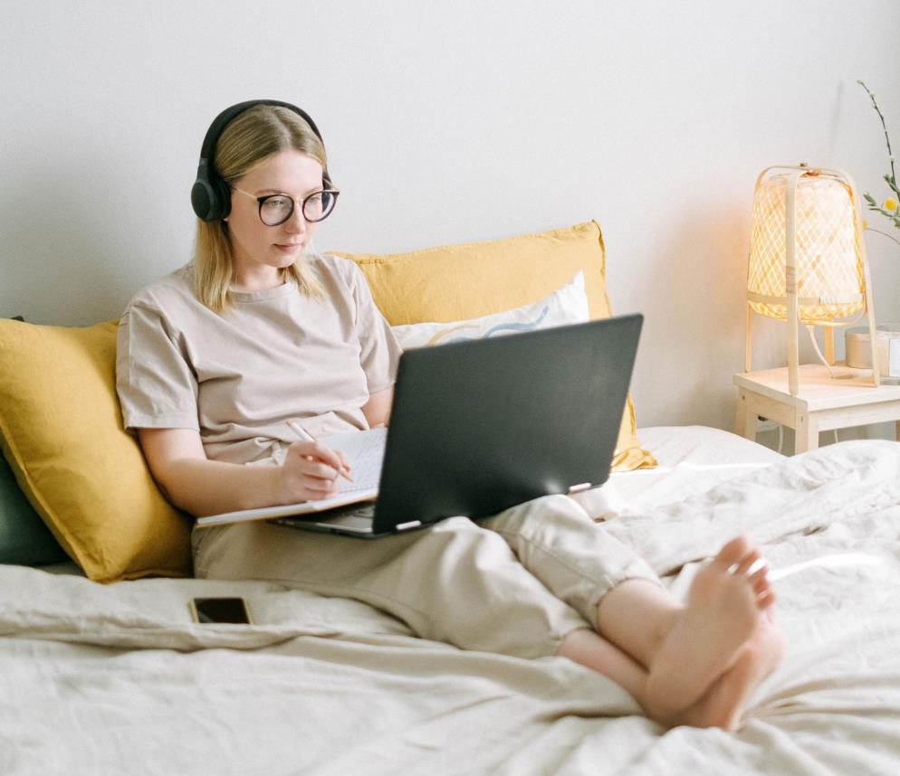
Factores ambientales
Confort térmico
Estado de equilibrio en el cual las personas no pierden ni ganan calor que pueda incrementar/disminuir su temperatura corporal.
Temperatura: 17° - 24°.
Humedad: 40% - 50%.
Ventilación: Aire fresco (30 m³/persona).
No a las corrientes de aire cuya velocidad exceda:
  Trabajo en ambientes no calurosos: 0,25 m/s.
  Trabajos no sedentarios en ambientes calurosos: 0,75 m/s.
  Trabajos en ambientes calurosos: 0,5 m/s.
Notes:
Factores Ambientales
3. Confort térmico
Estado de equilibrio en el cual las personas no pierden ni ganan calor que pueda incrementar/disminuir su temperatura corporal

Slide 15

Factores ambientales
Vibraciones
Es el movimiento oscilatorio de las partículas de los cuerpos sólidos. Asimismo, se define como la variación en el tiempo de una “magnitud o cantidad” que describe el movimiento o la posición de un sistema mecánico” (D.S. 594).
Notes:
Factores Ambientales
4. Vibraciones :
Es el movimiento oscilatorio de las partículas de los cuerpos sólidos. Asimismo, se define como la variación en el tiempo de una “magnitud o cantidad” que describe el movimiento o la posición de un sistema mecánico” (D.S. 594)

Slide 16
Factores carga de trabajo
Demandas físicas generadas al:
Caminar
Correr
Transportar
Empujar o levantar objetos
Postura que adoptamos
Carga física de trabajo:
Es la respuesta que da el organismo y depende de la capacidad de cada persona.
Trabajo
Requerimiento físico de la tarea
CARGA FÍSICA DEL TRABAJO:
Exigencia de la actividad y esfuerzo físico del trabajo.
Actividad física
Fatiga
Notes:
Factores carga de trabajo
Son aquellas demandas físicas generadas cuando se realizan actividades tales como caminar, correr, transportar, empujar o levantar objetos, o que se generen por la postura que adoptamos (inclinación o giro de tronco, elevar o mover brazos, etc., a la respuesta que da el organismo (sistema nervioso, pulmones, corazón, músculos, etc.) se le denomina carga física de trabajo y depende de la capacidad de cada persona.

Slide 17
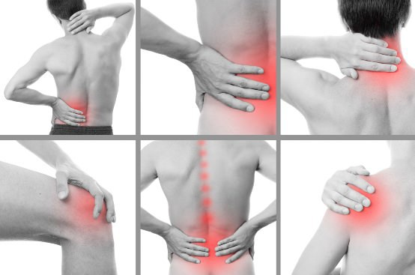
Factores carga de trabajo
Definición de trastorno músculo esquelético (TME) según modificación del D.S N° 594:
Es una lesión física originada por trauma acumulado, que se desarrolla gradualmente sobre un período de tiempo como resultado de repetidos esfuerzos sobre una parte específica del sistema músculo esquelético. También puede desarrollarse por un esfuerzo puntual que sobrepasa la resistencia fisiológica de los tejidos que componen el sistema músculo esquelético.
Notes:
Factores carga de trabajo
1. Problemática

Slide 18
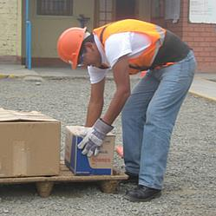
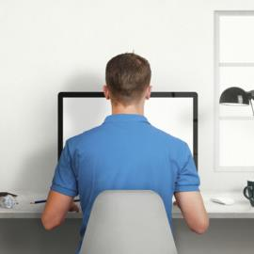
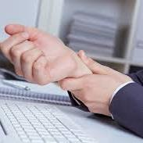

Factores carga de trabajo
Problemática
Los esfuerzos al manipular cargas
Las posturas
Los movimientos repetitivos
Notes:
Factores carga de trabajo
1. Problemática

Slide 19
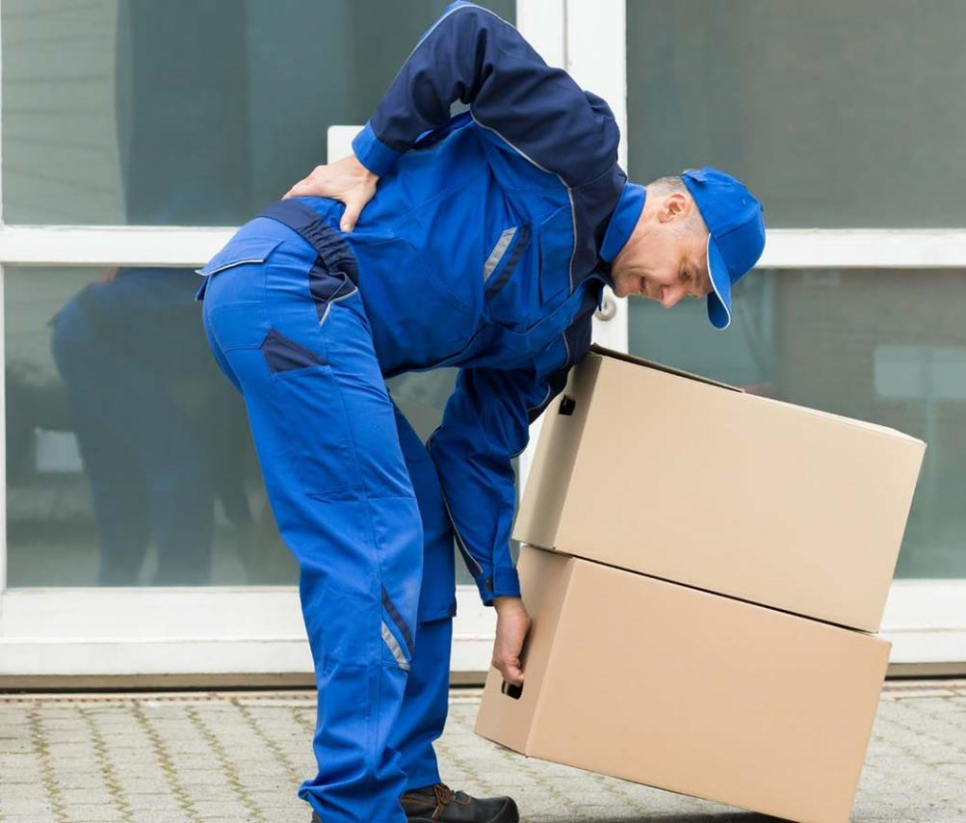
Factores carga de trabajo
¿Cómo realizamos los esfuerzos al manipular carga de una manera segura?
Organizar la disposición de materiales para el manejo manual en equipos.
Mejorar técnicas de manipulación manual de cargas.
Ajustar altura de origen y destino.
Preferir empujes, usar las ayudas técnicas.
Despejar vías de tránsito.
Notes:
Factores carga de trabajo
2. ¿Cómo realizamos los esfuerzos al manipular carga de una manera segura?

Slide 20
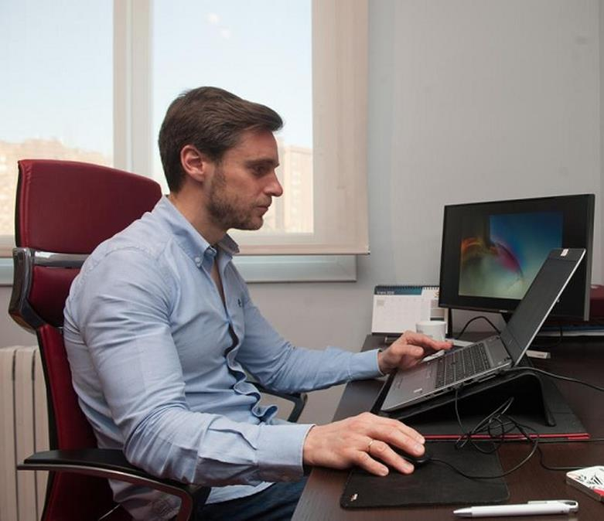
Factores carga de trabajo
¿Qué debemos considerar para una buena postura?
Respetar medidas antropométricas.
Evitar cargas estáticas.
Regímenes de trabajo-descanso para esfuerzos sostenidos.
Alternancia postural.
Evitar compresiones mecánicas.
Notes:
Factores carga de trabajo
3. ¿qué debemos considerar para una buena postura?
Las extremidades superiores deben mantener rangos articulares dentro de los ángulos de confort durante las tareas para evitar lesiones.

Slide 21
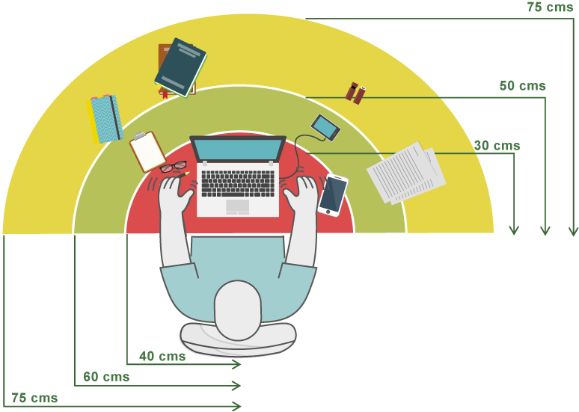
Factores carga de trabajo
Errores de postura
BAJA:
Corchetera
Agenda
Libros
MEDIANA:
Documentos
Archivadores
Calculadora
ALTA:
Teléfono
Lápices
Notes:
Factores carga de trabajo
4. Errores de postura
Las extremidades superiores deben mantener rangos articulares dentro de los ángulos de confort durante las tareas para evitar lesiones.

Slide 22

Factores carga de trabajo
Movimientos repetitivos
¿Qué es el trabajo repetitivo?
Factores de riesgo:
Repetitividad
Postura
Fuerza
Tiempos de recuperación
Notes:
Repetitividad: La repetitividad es uno de los factores de riesgo de mayor importancia en la generación de lesiones. Se deberá analizar una tarea con repetitividad cuando los ciclos de trabajo duren menos de 30 segundos (altamente repetitivo) y/o cuando en el 50% o más del ciclo haya que ejecutar a menudo el mismo tipo de acción.
Postura: Las posturas son las posiciones de los segmentos corporales o articulaciones que se requieren para ejecutar la tarea.
Posturas forzadas son el detonante y facilitan un mayor riesgo de generar TME (posturas fuera de rango- posturas mantenidas)
Fuerza: Esfuerzo físico que demanda trabajo muscular que puede o no sobrepasar la capacidad individual para realizar una acción técnica determinada o una secuencia de acciones, cuyo resultado puede significar la aparición de fatiga muscular.
Tiempos de Recuperación: Los factores de riesgo organizacionales, como por ejemplo, la duración de las tareas, la duración de las jornadas de trabajo, los tiempos de descanso y recuperación, tipos de turno, tienen una incidencia importante en condicionar la exposición a factores de riesgo de TMERT- EESS.

Slide 23


FACTORES CARGA DE TRABAJO
¿Cómo cuidarnos de los movimientos repetitivos?
Reducir ciclos cortos
Aumentar períodos de pausas
Alternancia de tareas
Evitar posturas forzadas
Evitar desarrollo de fuerza
Notes:
Factores carga de trabajo
¿Cómo nos cuidamos de los movimientos repetitivos?
Ideas fuerza
Conocer y respetar los procedimientos de trabajo
Uso de herramientas de acuerdo al propósito para el cual fueron creadas
La empresa debe proveer los apoyos técnicos necesarios para evitar sobre esfuerzos de extremidades superiores
Importancia de la reposición y mantenimiento oportuno de equipos y herramientas

Slide 24
FACTORES CARGA DE TRABAJO
¿Cómo cuidarnos de los movimientos repetitivos?
Uso de herramientas adecuadas
Reposición y mantención de herramientas
Conocer los procedimientos de trabajo
Notes:
Factores carga de trabajo
¿Cómo nos cuidamos de los movimientos repetitivos?
Ideas fuerza
Conocer y respetar los procedimientos de trabajo
Uso de herramientas de acuerdo al propósito para el cual fueron creadas
La empresa debe proveer los apoyos técnicos necesarios para evitar sobre esfuerzos de extremidades superiores
Importancia de la reposición y mantenimiento oportuno de equipos y herramientas

Slide 25
Carga mental
Detectar la información
Carga Mental inadecuada, por exceso o por defecto, puede provocar
Identificar
Decodificar
Interpretar
Tensión
CONDICIONES
Ambientales
CONDICIONES
Psicosociales
Elaborar las posibles respuestas y elegir las más adecuadas
Fatiga
Sentimientos de monotonía
Emitir la respuesta
Notes:
Carga mental de trabajo
Cuando el trabajo es predominantemente muscular se habla de carga física, cuando implica un mayor esfuerzo intelectual hablaremos de carga mental.

Slide 26

Carga mental
Medidas para mejorar la carga mental en el trabajo
Definir objetivos comprendidos, aceptados y compartidos.
Poner en acción los medios para alcanzar los objetivos.
Señalar las dificultades.
Exigir respeto ante la individualidad de cada sujeto.
Favorecer un ambiente colaborativo.
Aplicar el sentido de la autorresponsabilidad.
Favorecer la comunicación.
Notes:
Carga mental de trabajo
Medidas para mejorar la carga mental en el trabajo:
Definir objetivos comprendidos, aceptados y compartidos.
Poner en acción los medios hacia realización de objetivos.
Señalar las dificultad.
Exigir respeto ante la individualidad de cada sujeto.
Favorecer ambiente colaborativo.
Sentido de la autorresponsabilidad.
Favorecer la comunicación.

Slide 27
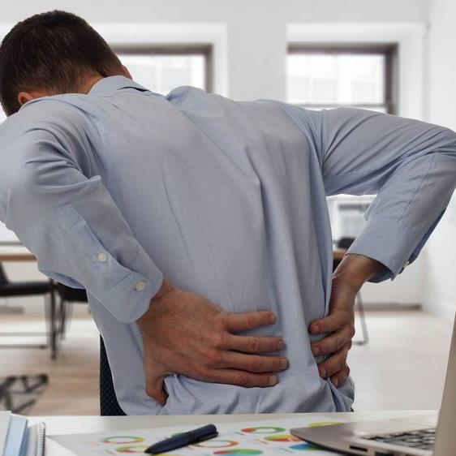
Autocuidado
¿Qué es el autocuidado?
La capacidad de tener una conducta segura en el trabajo.
El conocimiento de los factores de riesgo que pueden estar presentes en la ejecución de una tarea.
La contribución al cuidado propio y al de los compañeros.
<
Notes:
¿Qué es el autocuidado?
Capacidad de tener una conducta segura en el trabajo.
Es el conocimiento de los factores de riesgo que pueden estar presentes en la ejecución de una tarea laboral.
El autocuidado contribuye con el propio cuidado así como también con el de los compañeros

Slide 28

Actividad N ° 6
Ejercitando
Trabajo en equipo
Notes:
Se va explicando la pausa activa, y enseñando a realizar los ejercicios

Slide 29
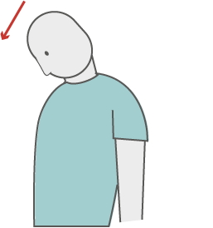
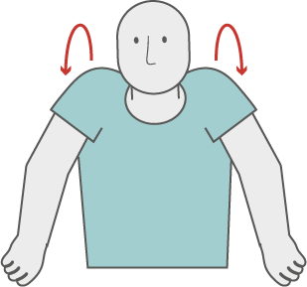
Ejercicio de cabeza y cuello

Slide 30
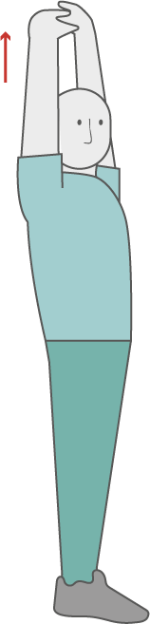
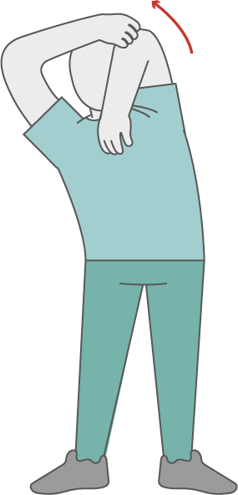
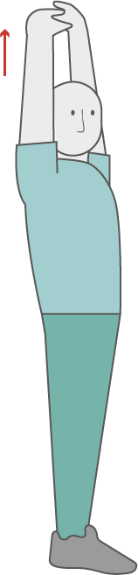
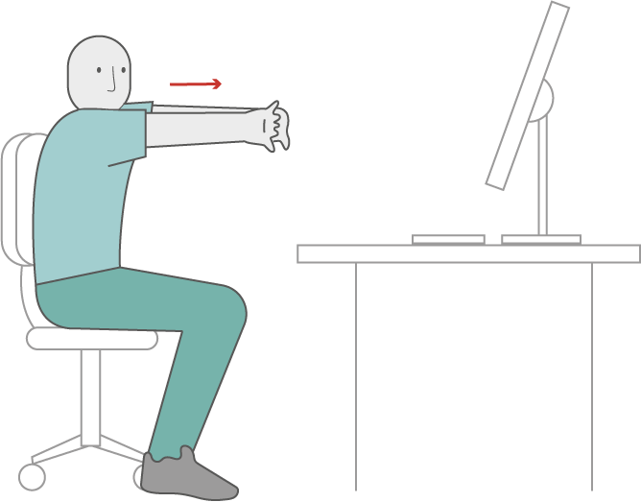
Ejercicios de escritorio
10-20 SEGUNDOS
2 VECES
10-15 SEGUNDOS
2 VECES
8-10 SEGUNDOS
CADA LADO
15-20 SEGUNDOS
Notes:
10-20 segundos
2 veces

Slide 31
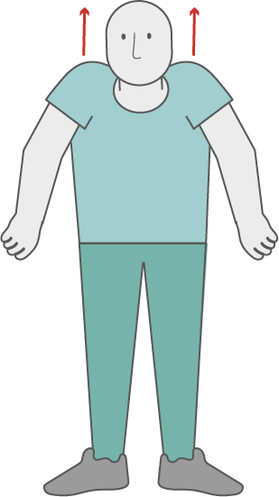
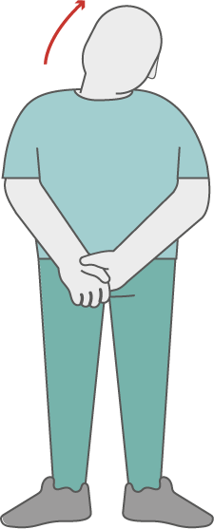
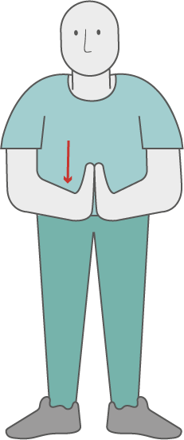
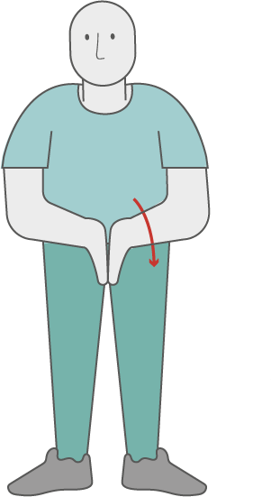
Ejercicios de escritorio
3-5 SEGUNDOS
3 VECES
10-12 SEGUNDOS
CADA BRAZO
10 SEGUNDOS
10 SEGUNDOS
Notes:
10-20 segundos
2 veces

Slide 32
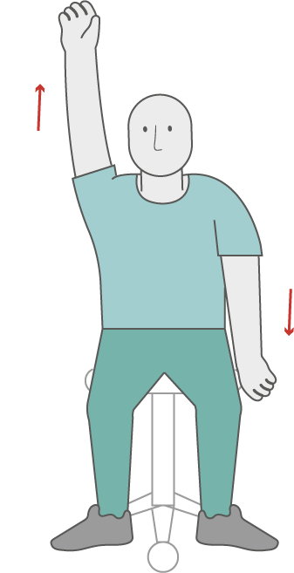
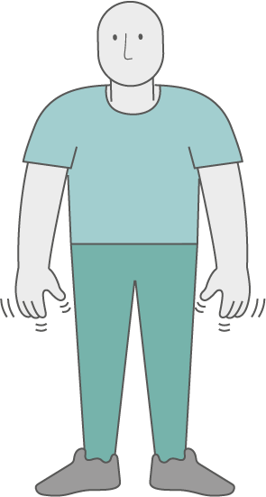
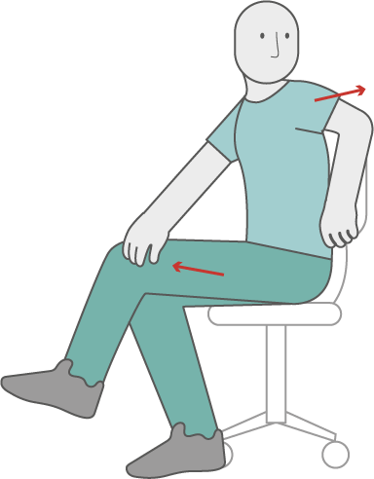
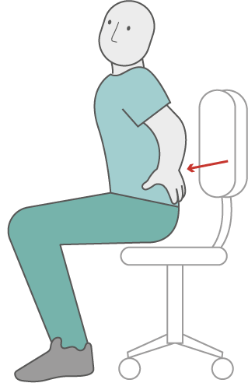
Ejercicios de escritorio
8-10 SEGUNDOS
CADA LADO
8-10 SEGUNDOS
CADA LADO
10-15 SEGUNDOS 2 VECES
8-10 SEGUNDOS MOVER LAS MANOS

Slide 33
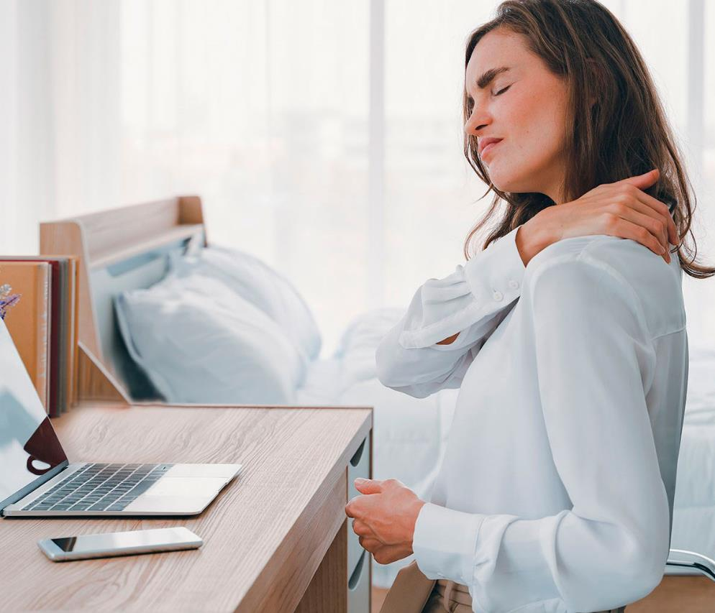
Conclusiones
La Ergonomía es el conocimiento interdisciplinario que aplicado al trabajo humano, permite la eficacia productiva en condiciones de máximo de bienestar psíquico, biológico, social y Ambiental.
Es decir, la Ergonomía corresponde a la adaptación del puesto de trabajo al trabajador. Teniendo presente que:
El trabajo es fuente de salud, éste nos permite:
Sentido de pertenencia.
Contacto social.
Desarrollo de recursos personales.
Adquisición de bienes y servicios.
Actividad física y mental.
Desarrollo de recursos personales.

Slide 34


Encuesta de satisfacción / Curso cerrado presencial
Escanea este código
Ingresa a este link
tinyurl.com/ujnzkjew

Slide 35

Encuesta de satisfacción / Curso abierto presencial
Escanea este código
Ingresa a este link
tinyurl.com/26vbepn4

Slide 36

Vive el cuidado

